Slide 1


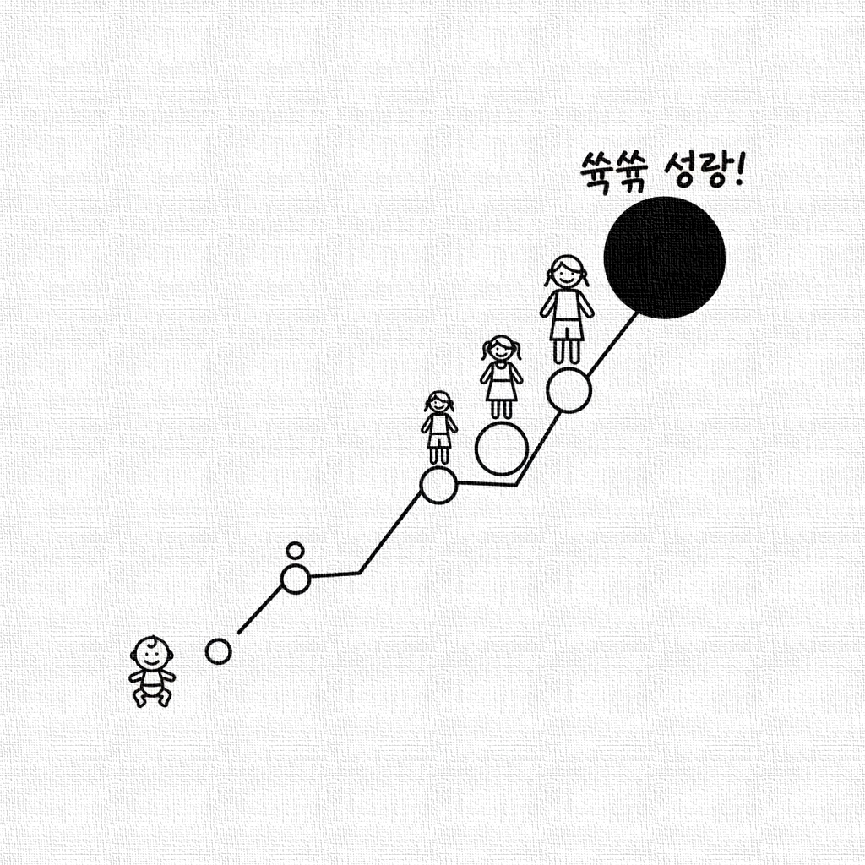


팀 안드로드
우리 아이
성장 일지
소중한 순간을 기록하는 하이브리드 앱
Apache Cordova 기반 하이브리드 앱
2025년 11월 18일

Slide 2


















팀 안드로드
팀원 소개 및 역할
김성보
조장
이현규
팀원
프로젝트 전반 총괄 및 앱 개발
발표 자료(PPT) 제작 (독감)
허윤
팀원
공민승
팀원
앱 코드 추가 및 수정
회의록 작성 및 기록 관리
팀원들은 각자의 재능과 아이디어를 바탕으로 효율적인 협업을 통해 '우리 아이 성장 일지' 앱을 성공적으로 개발하였습니다.
2025년 11월 18일

Slide 3














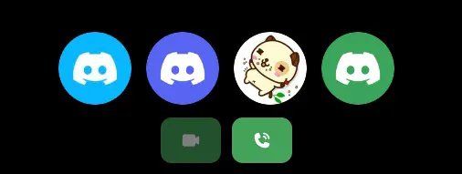
협업 툴 및 프로세스
디스코드(Discord)
실시간 소통
역할 분담
팀원 간 효율적인 소통과 협업을 위해 디스코드를 주요 협업 툴로 활용했습니다.
음성 채널을 통해 즉각적인 아이디어 공유 및 문제 해결이 가능했습니다.
각자의 업무 진행 상황을 투명하게 공유하고, 필요한 경우 유연하게 역할을 조정했습니다.
실시간 음성 및 채팅 회의
채널별 업무 분리 관리
파일 공유 및 저장
이슈 트래킹
회의록 관리
발생한 문제점이나 개선사항을 채팅 채널에 기록하고 함께 논의하여 해결했습니다.
공민승 팀원이 회의록을 체계적으로 작성하여 모든 팀원이 회의 내용을 쉽게 확인할 수 있도록 했습니다.
2025년 11월 18일

Slide 4
프롬프트 및 회의록
1. 프롬프트
https://github.com/kimsungbo1593/hybrid/blob/main/1112%20TeamProject/etc/BabyGrowth%20html%20Prompt.txt
2. 회의록
https://github.com/kimsungbo1593/hybrid/blob/main/1112%20TeamProject/etc/BabyGrowth%20Team%20Proceedings.txt
4/11

Slide 5













프로젝트 소개
우리 아이 성장 일지
아이의 성장 과정을 기록하고 공유하는 하이브리드 모바일 애플리케이션. 부모님들이 아이의 사진과 함께 특별한 순간들을 쉽게 기록하고, 시간의 흐름에 따라 아이의 성장을 한눈에 볼 수 있습니다.
사진 촬영 & 갤러리 연동
아이의 성장 순간을 사진으로 기록하고 갤러리에서 사진을 불러와 일지에 추가
목표
웹 기술의 유연성과 네이티브 앱의 접근성을 결합하여, 사용자 친화적 인터페이스로 아이와의 추억을 간직할 수 있도록 지원합니다.
감성적인 디자인
기술 스택
직관적이고 간단한 디자인으로 모든 연령 대에 친화적인 디자인
Apache Cordova 기반 하이브리드 앱
웹 기술 (HTML, CSS, JavaScript)
웹 브라우저 내장 API
Android 플랫폼 주력 개발
5/11

Slide 6



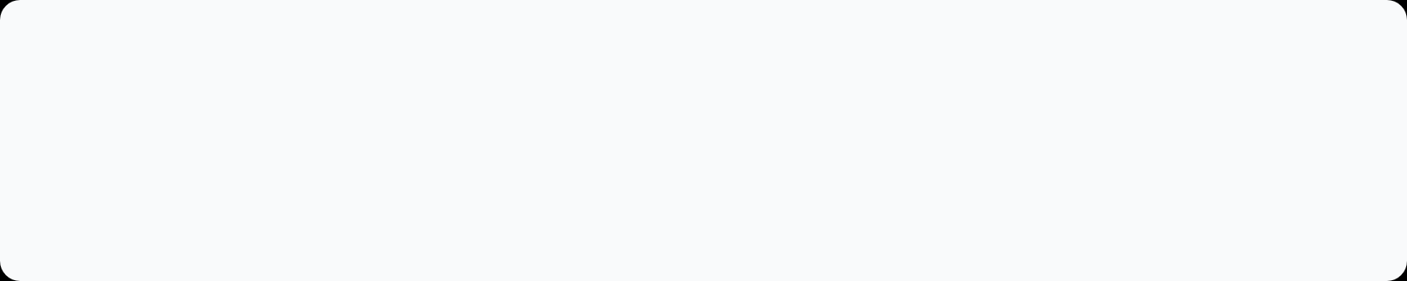




개발 툴 및 AI 모델 소개
개발 환경 및 툴
AI 모델
Visual Studio Code
코드 편집 기능과 다양한 확장 프로그램으로 Cordova 프로젝트 개발에 최적화
Claude
Cordova CLI
Chat-GPT
프로젝트 생성, 플랫폼 추가, 플러그인 설치, 빌드 및 실행 등 프로젝트 관리 자동화
Google Gemini
우리 아이 성장 일지 | 개발 툴 및 AI 모델 소개
6/11

Slide 7







앱 주요 기능 및 디자인
사진 촬영 및 갤러리 연동
cordova-plugin-camera 플러그인을 활용하여 앱 내에서 직접 사진을 촬영하거나, 기기의 갤러리에서 기존 사진을 불러와 성장 일지에 첨부할 수 있습니다.
성장 일지 작성
성장 데이터 기록
사진과 함께 아이의 성장 기록, 특별한 에피소드, 감정 등을 텍스트로 자유롭게 작성할 수 있습니다.
아이의 키와 몸무게를 날짜별로 기록하고 성장 그래프로 한눈에 볼 수 있습니다.
일정 저장
간편한 저장 및 관리
아이의 병원이나 예방 접종 등의 날짜와 시간을 알림 설정 후 저장할 수 있습니다 .
작성된 일지는 안전하게 저장되며 아이의 성장 과정을 한눈에 파악할 수 있도록 돕습니다.
7/11

Slide 8






주요 사용 플러그인
cordova-plugin-file
cordova-plugin-whitelist
파일 시스템 접근 및 조작 API 제공
외부 URL 접속 정책 제어 (네비게이션, AJAX 요청 등 허용 대상 지정)
cordova-plugin-android-permissions
cordova-plugin-androidx-adapter
Android 런타임 권한 요청 및 관리
최신 Android 개발 환경(AndroidX) 호환성 지원
cordova-plugin-camera
cordova-plugin-statusbar
카메라 사용 및 사진 갤러리 접근
statusBar의 색상, 표시/숨김, 오버레이 여부 등 UI를 제어
cordova-plugin-ionic-webview
Ionic 앱의 웹 뷰 성능 최적화
성장 앨범
UI 및 환경 관리(앱 전반)
8/11

Slide 9

파일 디렉토리 구조
/
├── node_modules/ # Node.js 패키지 종속성 (Dependencies)
├── platforms/ # 빌드된 네이티브 앱 파일 (Android, iOS 등)
├── plugins/ # 설치된 Cordova 플러그인 파일
├── www/ # 웹 앱 소스 코드 (HTML, CSS, JS)
├── .gitignore # Git 버전 관리에서 제외할 파일 목록
├── config.xml # Cordova 앱의 설정 파일 (권한, 이름, 플랫폼 설정 등)
├── package.json # 프로젝트 메타데이터 및 종속성 목록 (npm 설정)
└── package-lock.json # 설치된 정확한 종속성 버전 정보
www/
├── css/ # 스타일시트 파일 (CSS)
├── img/ # 이미지 및 미디어 파일
├── js/ # 자바스크립트 파일 (로직 코드)
└── index.html # 앱의 진입 점(Entry Point)이 되는 메인 HTML 파일
이 디렉토리 구조는 Apache Cordova 기반 하이브리드 앱의 일반적인 구조입니다.
9/11

Slide 10
앱 시연
10/11

Slide 11





결론
프로젝트 회고
팀원들은 하이브리드 앱 개발 과정과 협업의 중요성을 깊이 이해했다.
디스코드를 활용한 실시간 협업이 원활한 의사소통과 효율적인 업무 분담에 도움을 줬다.
AI가 오류가 있는 코드를 보내 고치는데 시간을 다소 소요했다.
사진 처리, 동기화같은 부분이 하나하나 신경 쓰여 작업이 늘어났다.
작은 기능 하나도 제대로 안정적으로 돌아가게 하려면 시간이 꽤 들었다.
11/11

